Slide 1
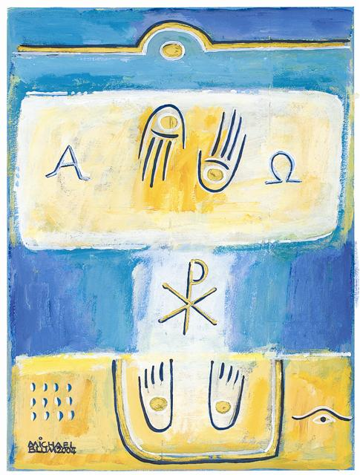
Uomini
di
Galilea

Slide 2
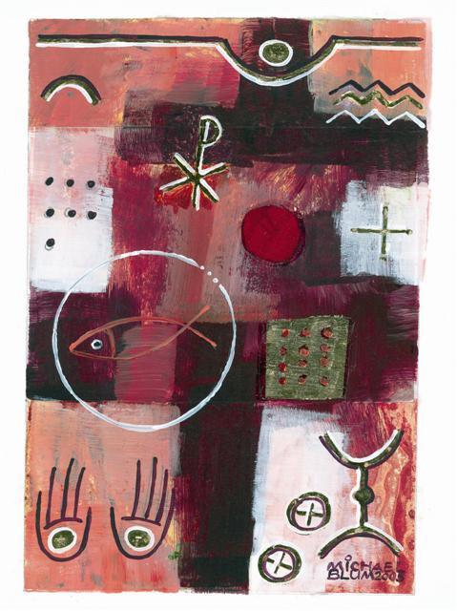
^{atti1, 1} Nel primo racconto, o Teòfilo, ho trattato di tutto quello che Gesù fece e insegnò dagli inizi ² fino al giorno in cui fu assunto in cielo, dopo aver dato disposizioni agli apostoli che si era scelti per mezzo dello Spirito Santo.
fece e insegnò
fino al giorno in cui fu assunto in cielo
dopo aver dato disposizioni

Slide 3
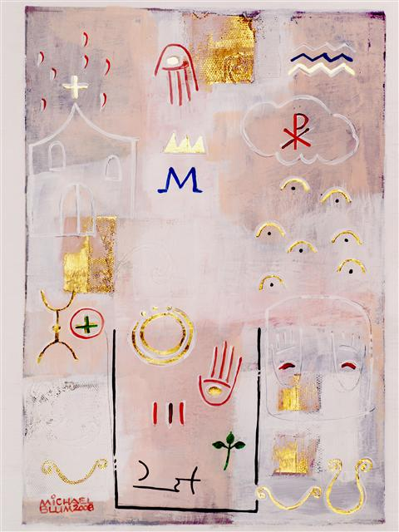
³ Egli si mostrò a essi vivo, dopo la sua passione, con molte prove, durante quaranta giorni, apparendo loro e parlando delle cose riguardanti il regno di Dio.
regno di Dio

Slide 4
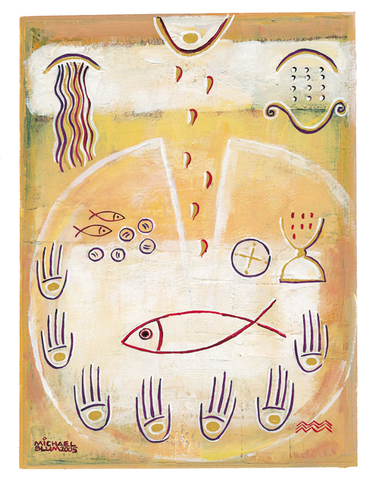
⁴ Mentre si trovava a tavola con essi, ordinò loro di non allontanarsi da Gerusalemme, ma di attendere l'adempimento della promessa del Padre, «quella - disse - che voi avete udito da me: ⁵ Giovanni battezzò con acqua, voi invece, tra non molti giorni, sarete battezzati in Spirito Santo».
a tavola con essi
Spirito Santo

Slide 5
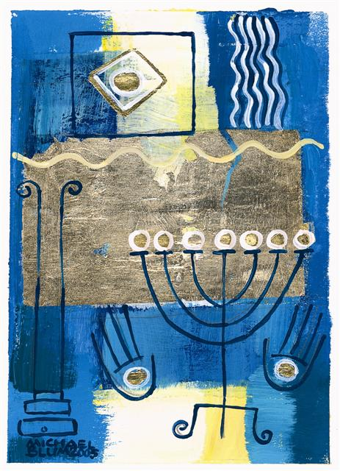
⁶ Quelli dunque che erano con lui gli domandavano: «Signore, è questo il tempo nel quale ricostituirai il regno per Israele?».
ricostituirai
il regno per Israele
regno di Dio

Slide 6
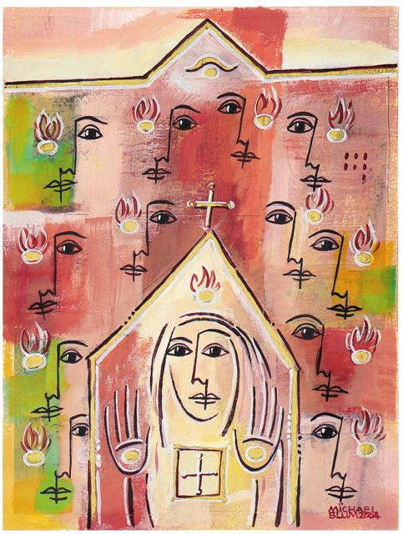
⁷ Ma egli rispose: «Non spetta a voi conoscere tempi o momenti che il Padre ha riservato al suo potere, ⁸ ma riceverete la forza dallo Spirito Santo che scenderà su di voi,
conoscere tempi
o momenti
riceverete la forza
Spirito Santo

Slide 7
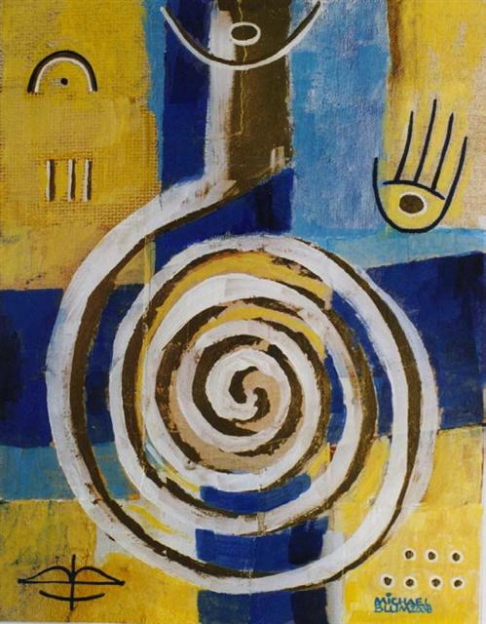
e di me sarete testimoni a Gerusalemme, in tutta la Giudea e la Samaria e fino ai confini della terra».
di me
sarete testimoni

Slide 8
⁹ Detto questo, mentre lo guardavano, fu elevato in alto e una nube lo sottrasse ai loro occhi.
una nube

Slide 9
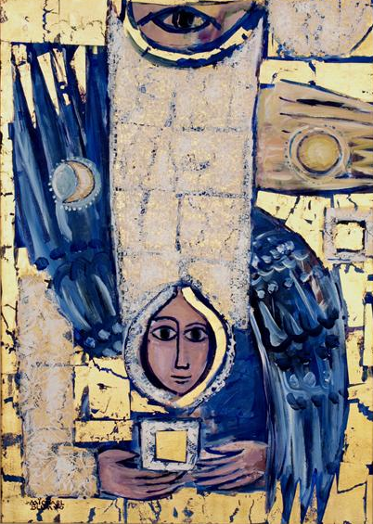
¹⁰ Essi stavano fissando il cielo mentre egli se ne andava, quand'ecco due uomini in bianche vesti si presentarono a loro ¹¹ e dissero:
due uomini in bianche vesti

Slide 10
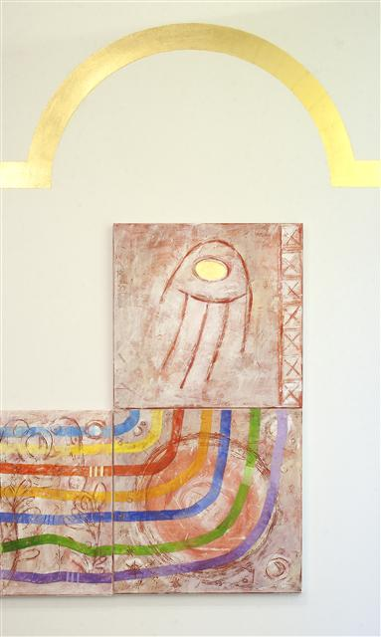
Uomini
di
Galilea
«Uomini di Galilea, perché state a guardare il cielo? Questo Gesù, che di mezzo a voi è stato assunto in cielo, verrà allo stesso modo in cui l'avete visto andare in cielo».

Slide 11
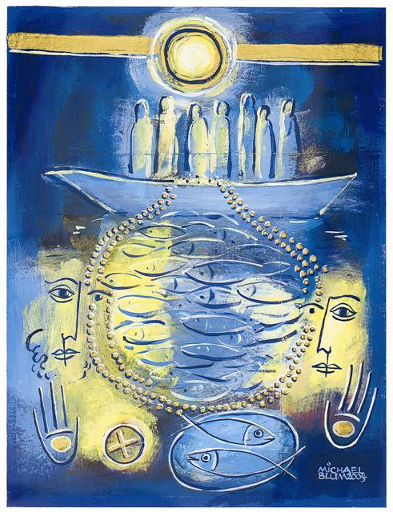
Uomini di Galilea
Terra di Zàbulon e terra di Nèftali, sulla via del mare, oltre il Giordano, Galilea delle genti! [Mt 4,15]
Mentre camminava lungo il mare di Galilea, vide due fratelli, Simone, chiamato Pietro, e Andrea suo fratello, che gettavano le reti in mare; erano infatti pescatori [Mt 4,18].

Slide 12
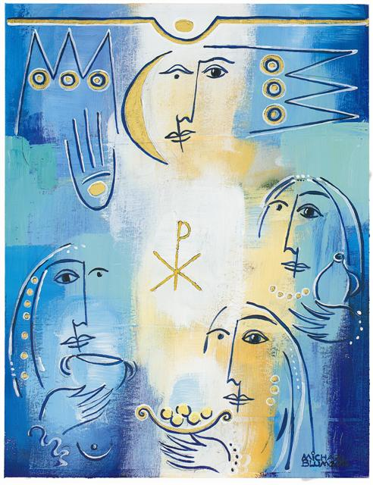
perché state a guardare il cielo?
Perché cercate tra i morti colui che è vivo? Non è qui, è risorto [Lc 24,5-6].
L'angelo disse alle donne: «Voi non abbiate paura! So che cercate Gesù, il crocifisso. Non è qui [Mt 28,5-6].
Voi cercate Gesù Nazareno, il crocifisso. È risorto, non è qui [Mc 16,6].

Slide 13
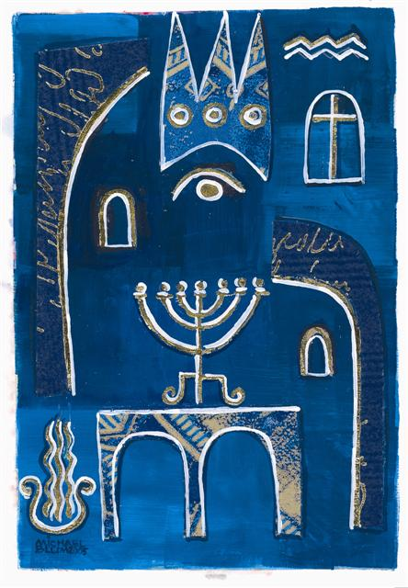
^{Luca 24,50} Poi li condusse fuori verso Betània e, alzate le mani, li benedisse. ⁵¹Mentre li benediceva, si staccò da loro e veniva portato su, in cielo. ⁵²Ed essi si prostrarono davanti a lui; poi tornarono a Gerusalemme con grande gioia ⁵³e stavano sempre nel tempio lodando Dio.

Slide 14
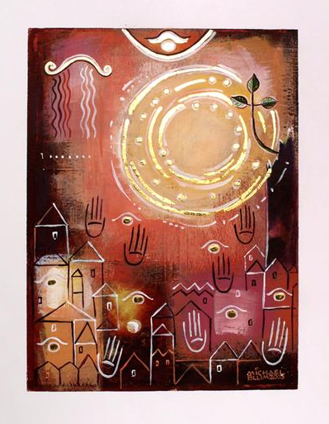
^{Marco 16,19} Il Signore Gesù, dopo aver parlato con loro, fu elevato in cielo e sedette alla destra di Dio.
²⁰ Allora essi partirono e predicarono dappertutto, mentre il Signore agiva insieme con loro e confermava la Parola con i segni che la accompagnavano

Slide 15
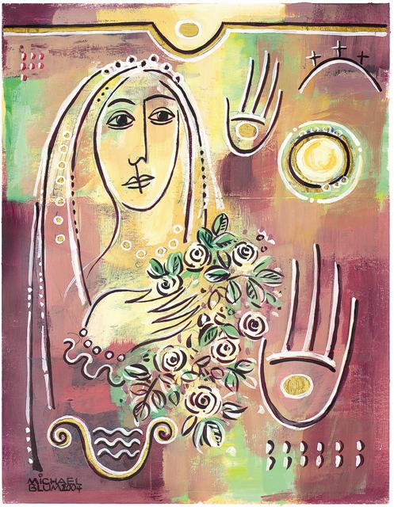
^{Giovanni 20,17} Gesù le disse: «Non mi trattenere, perché non sono ancora salito al Padre; ma va' dai miei fratelli e di' loro: «Salgo al Padre mio e Padre vostro, Dio mio e Dio vostro»».

Slide 16
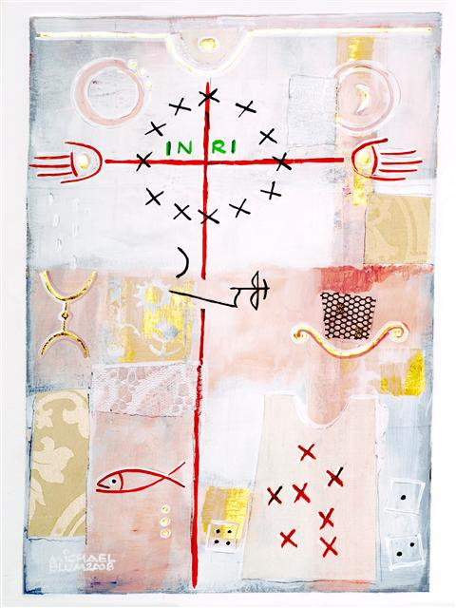
Immagini Micael Blum
www.michael-blum-atelier.de

